Slide 1
Reunión COSOC SSVQ Camino hacia las elecciones.
Departamento de Participación y Trato Usuario La Ligua, 26 de septiembre de 2023
Servicio de Salud Viña del Mar Quillota

Slide 2
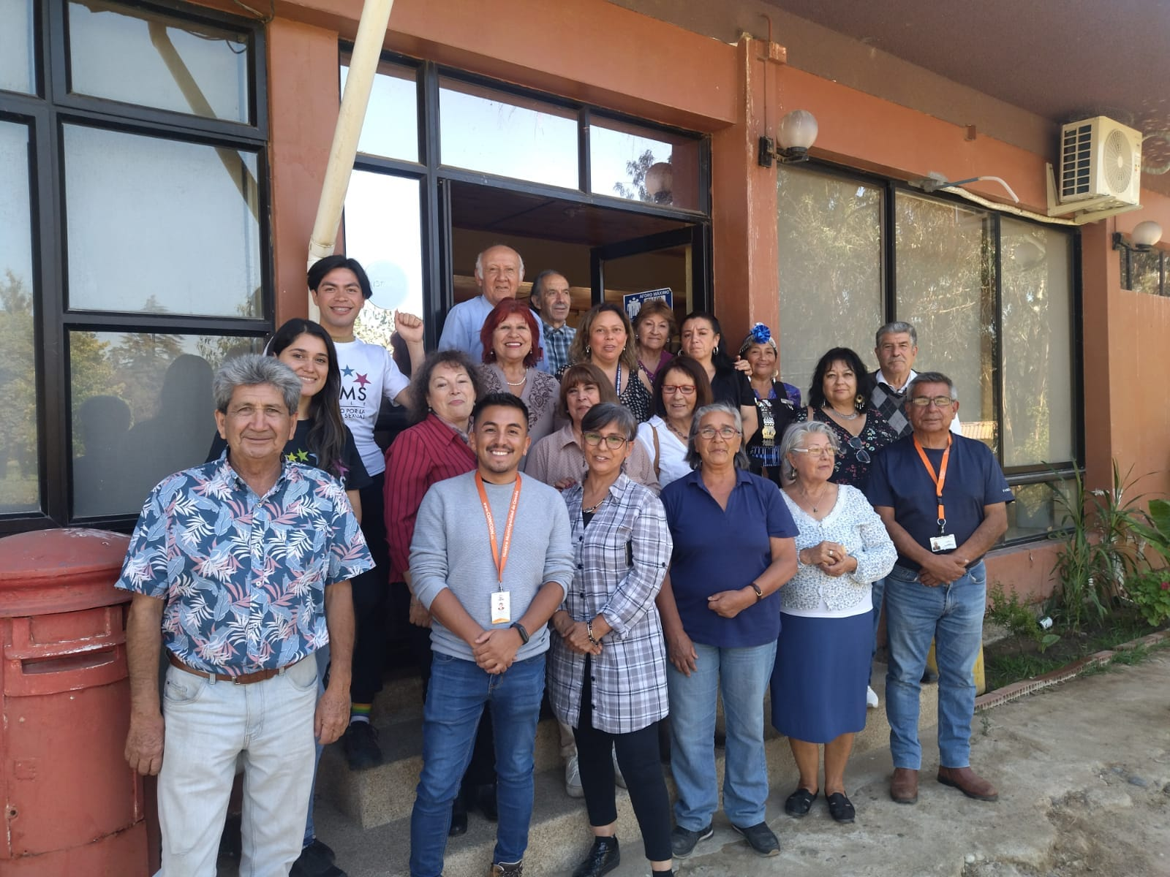
Cosoc
Consejo de la Sociedad Civil Servicio de Salud -Viña del Mar Quillota.

Slide 3
El Consejo de la Sociedad Civil tiene como objetivos:
Institucionalizar la participación ciudadana en todo el ciclo de las políticas públicas;
Reforzar las relaciones entre las instituciones públicas y los ciudadanos a través de sus representantes y aportar legitimidad en la toma de decisiones;
Generar espacios de diálogos y deliberación, que busca incidir en la toma de decisiones sobre la generación, implementación, seguimiento y evaluación de las políticas publicas, otorgándoles validación, legitimidad, eficacia, calidad y sustentabilidad en el tiempo;
Generar instancias de capacitación y/o actualización de información para los dirigentes asociados de cada mesa provincial.

Slide 4
Recordemos las tareas:

Slide 5
Revisión de estatutos COSOC SSVQ
1. Artículo 8: Composición del Consejo: “Tipo de Organizaciones de la sociedad civil que podrán set parte del Consejo”…
¿ Consideran pertinente aumentar la representación a otras organizaciones de la sociedad civil que hoy no están presentes?
2.Artículo 9: Composición del Consejo: “Cantidad de integrantes del Consejo es de doce miembros…” En virtud a la realidad territorial y al artículo 8.
¿Consideran importante aumentar el número de Consejeros/as? Como criterio ponemos de ejemplo la realidad demográfica. (cantidad de habitantes y de organizaciones).
3. Artículo 11: Estructura y Funciones: “El Consejo estará compuesto, al menos, por los siguientes miembros”:
Presidenta/e
Secretaria/o Ejecutiva/o
¿Consideran la necesidad de ampliar el COSOC? ¿ A cuántos/as? ¿Por qué?
Artículo 33: Elección del COSOC SSVQ- “Las votaciones del Consejo podrán ser presenciales y/o virtuales” :
Preferencia presencial
Preferencia virtual
Preferencia mixta

Slide 6
1.Reflexionar sobre Artículo 8: Composición del Consejo: “Tipo de Organizaciones de la sociedad civil que podrán set parte del Consejo”…
¿ Consideran pertinente aumentar la representación a otras organizaciones de la sociedad civil que hoy no están presentes?
2. Reflexionar sobre Artículo 9: Composición del Consejo: “Cantidad de integrantes del Consejo es de doce miembros…” En virtud a la realidad territorial y al artículo 8.
¿Consideran importante aumentar el número de Consejeros/as? Como criterio ponemos de ejemplo la realidad demográfica. (cantidad de habitantes y de organizaciones).
3. Reflexionar sobre artículo 11: Estructura y Funciones: “El Consejo estará compuesto, al menos, por los siguientes miembros”:
Presidenta/e
Secretaria/o Ejecutiva/o
¿Consideran la necesidad de ampliar el COSOC? ¿ A cuántos/as? ¿Por qué?
4. Reflexionar sobre votaciones del Consejo , las cuales podrían ser: presenciales, virtuales, mixtas.

Slide 7
Propuesta para renovación COSOC –SSVQ para el Fortalecimiento de la Participación Ciudadana.
El llamado se realizará a través de RR.SS, sitios web, red y todos los medios de difusión. Considerar cobertura territorial, representatividad de pueblos originarios, diversidades, voluntariado, etc. Período de Inscripción de Registro de Organizaciones será a lo menos 15 días hábiles a la convocatoria.
La inscripción de candidat@s debe hacerse a través de formulario alojado en la web del SSVQ y también a través de correo electrónico.
Se deben adjuntar: certificado de vigencia de la organización sin fines de lucro y anexo de composición de la directiva.
Cada organización se inscribe en una sola categoría
Una vez conformada el listado de organizaciones habilitadas , se constituir una comisión electoral de 3 integrantes, con el fin de asegurar un proceso democrático y transparente.
La Directora del SSVQ designará a dos representantes del SSVQ los que se suman a un/a representante del registro de OO.SS habilitadas.
La comisión electoral confeccionará listado de personas con derecho a voto previa separación de organizaciones.
El SSVQ revisa los antecedentes recibidos en un plazo máximo de 20 días.

Slide 8
El plazo de inscripción estará habilitado al menos durante 10 días hábiles a contar de la fecha de la convocatoria a la inscripción de candidaturas.
Podrán votar en la elección como representantes de su organización representante legal o presidente/a.
Una vez concluido el proceso de votación, la comisión electoral revisará y publicará, en un plazo máximo de 5 días hábiles , un reporte con los resultados.
Resultaran electas quienes obtengan las tres primeras mayorías según la votación obtenida.
Transcurridos 20 días hábiles desde las elecciones, la comisión electoral citará a la sesión de instalación del Consejo, mediante medios de publicación.

Slide 9
Otras medidas para fortalecer COSOC -SSVQ
¿Le gustaría contar con participación más permanente en las RRSS del SSVQ, de manera de tener mayor visibilidad y eventualmente generar contenidos y espacios comunicacionales?
¿Le gustaría ocupar logo del COSOC existente y/o generar otro?
Fecha reunión extraordinaria elecciones.
¿Otras propuestas/iniciativas?
¡Muchas Gracias!

Slide 10
Propuesta conformación COSOC SSVQ:
El Servicio de Salud Viña del Mar Quillota, en un afán por ampliar la representatividad de su COSOC, propone la siguiente distribución y suma de cargos:
11 Presidentes/as de los Consejos de Usuarios/as que representan a cada uno de los hospitales de la red asistencial de salud de los territorios comprendidos en el SSVQ: Hospital Dr. Gustavo Fricke de Viña del Mar , Hospital San Martín de Quillota y Hospital de Quilpué; 8 hospitales de baja complejidad: Hospital Adriana Cousiño de Quintero, Hospital Dr. Mario Sánchez de La Calera, Hospital Santo Tomás de Limache, Hospital Dr. Víctor Hugo Möll de Cabildo, Hospital de Petorca, Hospital San Agustín de La Ligua, Hospital Geriátrico Paz de la Tarde y Hospital Juana Ross de Peñablanca.
8 Presidentes/as de los Consejos de Desarrollo Local de las comunas que teniendo un Centro de salud familiar conforman la Red Asistencial de Salud ;
1 representante de organizaciones de la discapacidad;
1 representante de organizaciones de personas mayores;
1 representante de salud mental;
1 representante organización juvenil;
1 representante de pueblos originarios;
1 representante población migrante;
1 representante organizaciones de las diversidades sexuales;
1 representante del PRAIS
1 representante del voluntariado.

Slide 11
CRONOGRAMA SUGERIDO ELECCIÓN COSOC SSVQ 2023
ACCIÓN /QUÉ | RESPONSABLE /QUIÉN | FECHA/CUÁNDO
Revisión de Reglamento | SSVQ + COSOC | 26/09/2023
Llamado Público a OO.SS | SSVQ | 10/10/2023
Cierre de plazo de inscripción de OO.SS | SSVQ | 02/11/2023
Revisión de documentos | SSVQ + COSOC | 03/11/2023
Ratificación a OO.SS | SSVQ | 06/11/2023
Inicio de inscripción candidatos para COSOC | SSVQ | 06/11/2023
Comisión Electoral | SSVQ + 1 OOSS | 06/11/2023
Cierre inscripción de candidatos | SSVQ | 20/11/2023
Publicación de Candidatos | SSVQ | 21/11/2023
Periodo de campañas | OOSS | 06/12/2023
Votaciones | OOSS | 07/12/2023
Revisión Comisión electoral | SSVQ +OO.SS | 15/12/2023
Instalación del nuevo COSOC |  | 16/01/2023

Slide 12
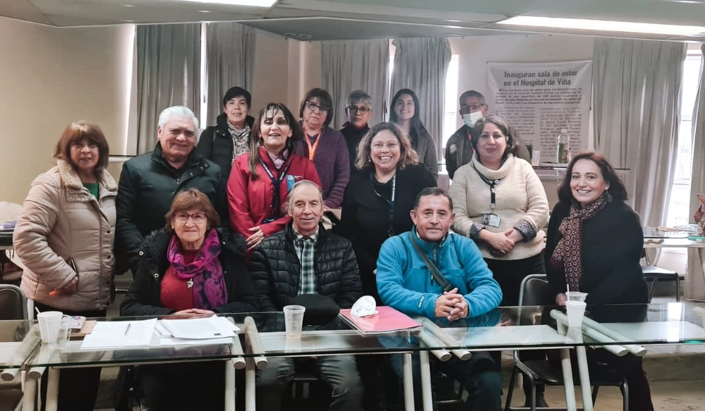

Slide 13
Gracias.
Datos de contacto
participacion.dssvq@redsalud.gob.cl
32 2759492 – 32 2210326

